Slide 1
L’évolution des programmes de formation requapass
Visioconférence - 19 novembre 2020

Slide 2
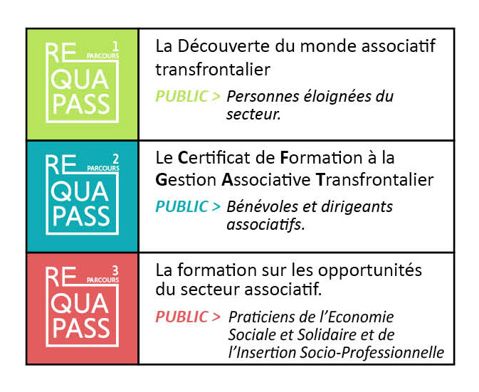
NOS PARCOURS DE FORMATION
3 parcours pour 3 publics différents

Slide 3
NOS FORMATIONS : NOMBRE - FRéQUENTATION (les premières ont débuté en 2019)
PARCOURS 1 : DÉCOUVERTE DU MONDE ASSOCIATIF TRANSFRONTALIER
En France : 18 formations à ce jour / 238 participants
En Belgique : 21 formations à ce jour / 162 participants
PARCOURS 2 : CERTIFICAT DE FORMATION À LA GESTION ASSOCIATIVE TRANSFRONTALIER (CFGAT)
En France : 1 formation à ce jour / 21 participants
En Belgique : 3 formations à ce jour / 31 participants
PARCOURS 3 : LE BÉNÉVOLAT, OUTIL D’INSERTION SOCIO-PROFESSIONNELLE
En France : 1 formation à ce jour / 8 participants
En Belgique : 2 formations à ce jour / 17 participants
26 sessions P1 / P2 / P3 ont pu être données en 2020 en dépit de la Covid-19, en adaptant nos formations

Slide 4

Le parcours 1 s’étoffe
Une vidéo, de nouvelles animations

Slide 5

Folder du Parcours 1

Slide 6
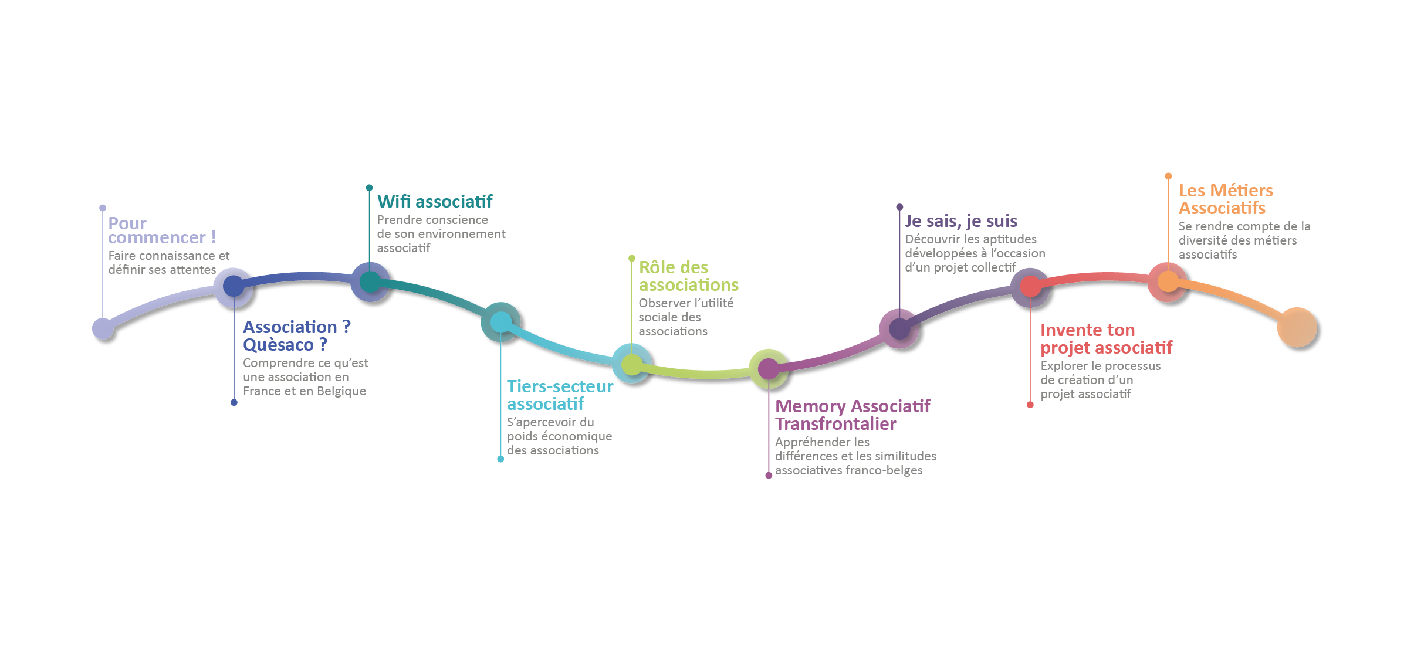
Un parcours comprenant de multiples animations

Slide 7
Certaines déjà testées depuis de nombreux mois…
Pour commencer : chaque participant se présente et dit ce qu’il croit connaître du milieu associatif.
Association, quésaco : formateurs et participants redéfinissent ensemble ce qu’est une association.
Wifi associatif : les participants indiquent sur des post-it (qui prendront place sur un roll-up) les associations qu’ils connaissent, personnellement ou au travers de proches, à différentes échelles (locales, internationales).
Tiers-secteur associatif : des cartes représentant des organismes, privés et publics, sont montrées aux participants. À eux de dire si cette structure est associative, et si oui pourquoi.

Slide 8
Rôle des associations : montrer le fonctionnement et surtout l’utilité, l’impact d’associations dans divers secteurs.
Memory associatif transfrontalier : en retournant des cartes, les participants doivent retrouver deux structures similaires, une en France et l’autre en Belgique (exemples : Pôle Emploi et FOREM, CCAS et CPAS).
Je sais, je suis : au travers d’une expérience associative vécue par un participant, faire prendre conscience – à lui comme au groupe – du nombre et de l’importance des compétences qu’il a ainsi développées.
Invente ton projet associatif : les participants sont invités à imaginer sur papier, en suivant un conducteur étape par étape, un projet d’association.
Les métiers associatifs : chaque participant dévoile le métier dont il rêverait, et on examine si celui-ci pourrait être exercé dans un cadre associatif. Le plus souvent, oui, ce qui permet d’explorer la variété du secteur.

Slide 9
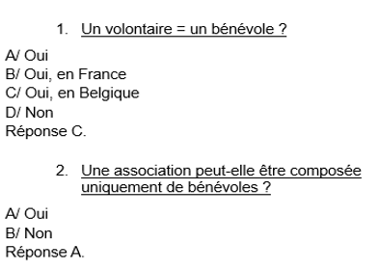
…et d’autres qui arrivent et qui complètent la formation
Le quizz associatif:
Une animation plutôt de fin de séance, pour vérifier ce que les participants ont retenu de la formation.
Des questions à choix multiples.

Slide 10
2. L’avocat du diable:
Trois assertions peuvent être proposées aux participants (toutes, ou deux, ou une seule selon le temps disponible).
Si on utilise les trois, elles vont « crescendo », la logique fait qu’elles s’enchaînent :
- Pas besoin des associations puisqu’on a les services publics
- Les associations gaspillent l’argent public
- Les bénévoles prennent la place de salariés
Chacune véhicule des idées reçues à propos du bénévolat et de l’associatif. L’objectif est d’en débattre avec les participants pour découvrir leur réaction, écouter leurs arguments et débrouiller avec eux le vrai du faux.

Slide 11

Exemple
Application :
Nous avons choisi la lutte contre la pauvreté comme fil rouge des trois questions.
La question 1 :
« Pas besoin des associations puisqu’on a les services publics » ?
Une bâche avec des photos illustrant le thème de la pauvreté est déployée.
Les participants sont invités y venir y coller des post-it portant les noms d’organismes qui luttent contre la pauvreté.
On retire ensuite ceux qui relèvent de l’associatif.
Constat : il ne reste plus beaucoup de post-it sur la bâche.
Conclusion : services publics et secteur associatif sont complémentaires et tous deux nécessaires.

Slide 12
En résumé, le Parcours 1 :
Des participants souvent très participatifs
Des participants surpris de voir à quel point le secteur associatif fait partie de leur quotidien
Plusieurs retours de participants souhaitant s’impliquer et/ou s’informer sur le secteur associatif.
Des « encadrants » satisfaits de la formation proposée et de l’intérêt qu’elle suscite auprès de leurs publics.
Mais un public parfois difficile à convaincre de participer à cette formation…

Slide 13
…d’où la création d’une vidéo!
Le motif premier :
Ajouter un outil qui permettra aux futurs participants de mieux comprendre ce que peut leur apporter cette formation.
Une vidéo montrant de manière brève et ludique :
quelques-uns des secteurs que couvre le secteur associatif
un petit échantillon de compétences développées dans ce cadre
et le fait que ces compétences ont tout intérêt à être mentionnées sur un CV ou lors d’un entretien d’embauche car les recruteurs y sont de plus en plus sensibles.
Une utilité plus large :
Diffusée sur les réseaux sociaux / sites internet des partenaires et de REQUAPASS, cette vidéo sera susceptible d’interpeller les visiteurs, de leur donner envie de s’intéresser à ce programme, à cette formation.
Elle permettra facilement de faire découvrir le but premier du projet (valoriser les compétences acquises en milieu associatif) directement via son smartphone, sa tablette, son PC portable,…

Slide 14

REGARDONS-LA ENSEMBLE

Slide 15

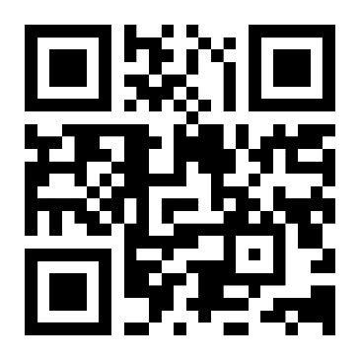
Une vidéo accessible comment ?
En pratique, la vidéo sera accessible par smartphone en cliquant sur un QR code. QR code qui sera intégré au dos du folder (ci-contre) destiné à présenter le parcours 1 au public-cible.
Si des personnes ne possèdent pas de smartphone ou ne savent pas comment faire, leur formateur ou référent pourra effectuer lui-même la manipulation.
On peut même imaginer que la vidéo soit diffusée à un groupe via un PC portable.

Slide 16


Un Livret et des fiches pédagogiques

Slide 17


Une fiche pédagogique pour chaque animation

Slide 18
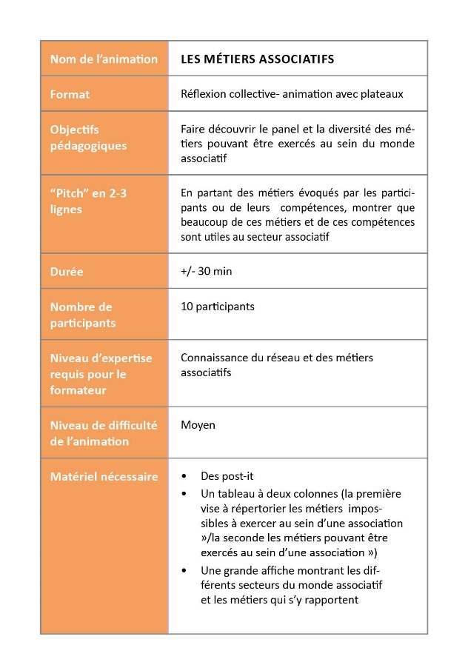
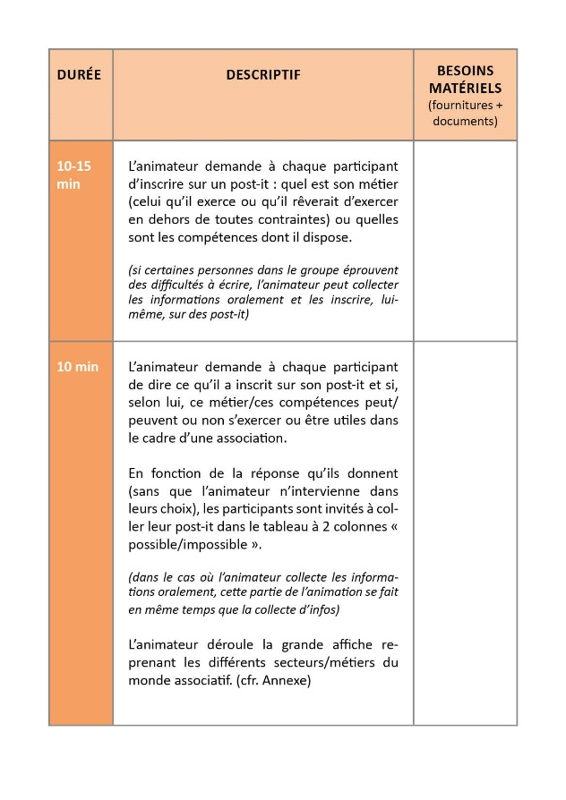

Slide 19
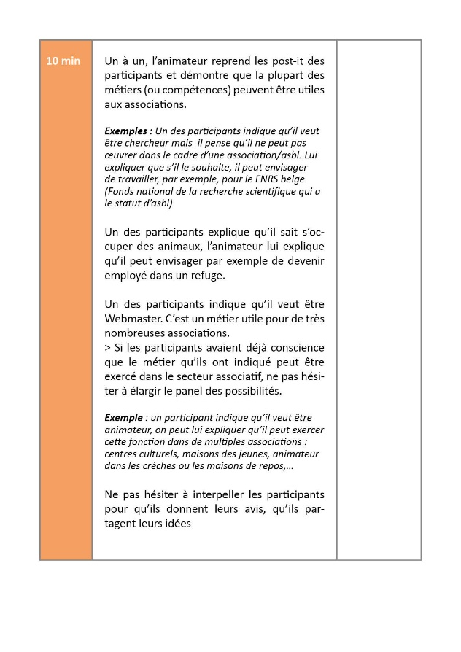
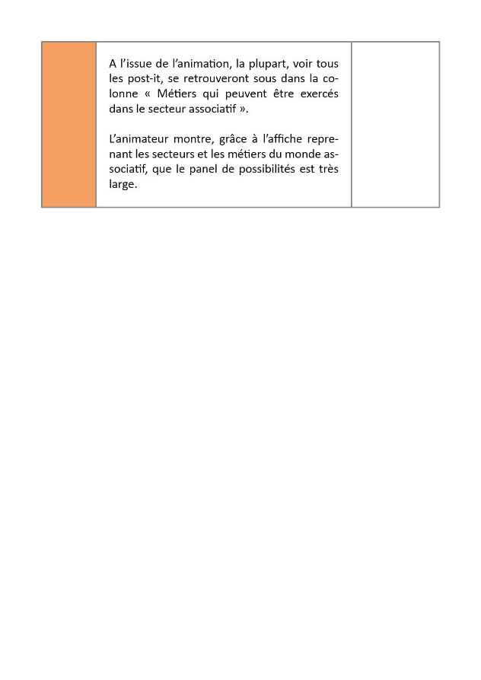

Slide 20
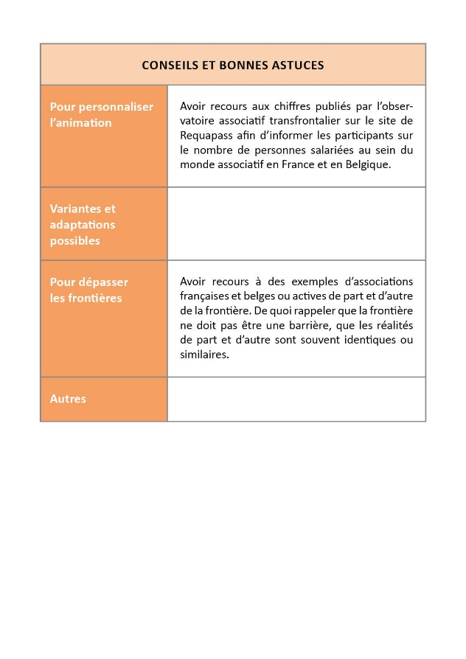


Slide 21

VERS un parcours 2 plus pratique
Orienté vers davantage d’exercices

Slide 22

LE FOLDER DU PARCOURS 2

Slide 23
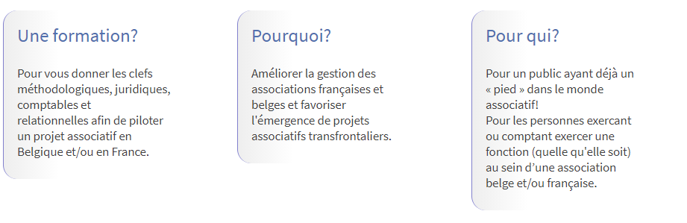
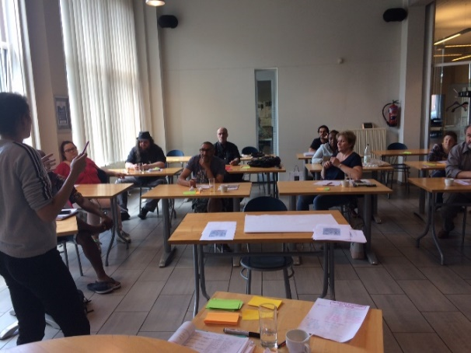
www.requapass.eu

Slide 24
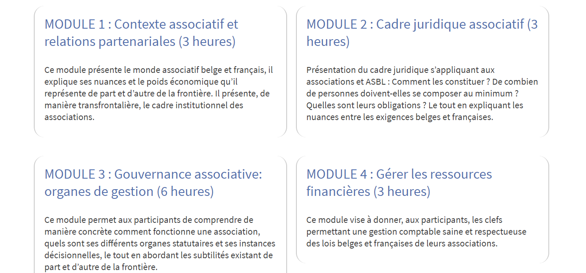
Une formation en 7 modules

Slide 25
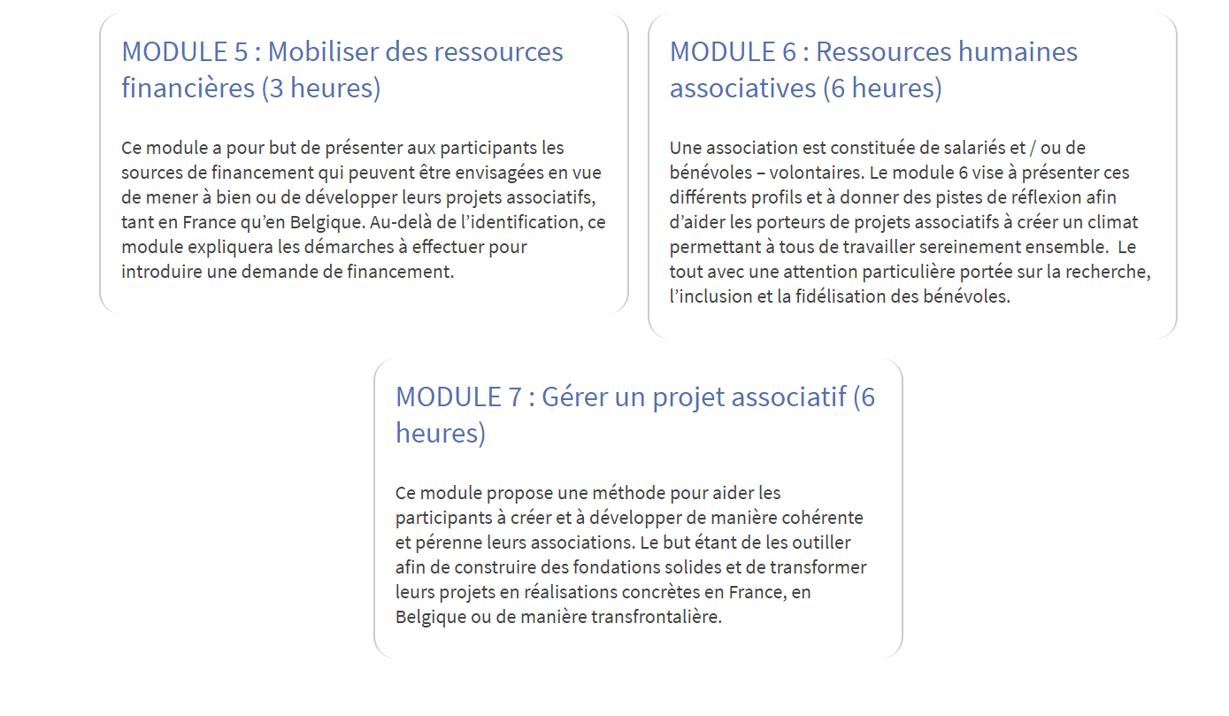

Slide 26
Des ajustements prévus
Il faut dégager du temps (6h au lieu de 3h) pour le module « gérer les ressources financières » consacré à la comptabilité, afin de pouvoir répondre à davantage de questions et faire des exercices pratiques généraux (comment tenir une comptabilité, établir un budget,…).
L’actuel module 1 (3h), surtout centré sur le contexte associatif, contient des données « de base » sur lesquelles on va inévitablement devoir revenir dans les autres modules. Il sera donc distillé à travers ceux-ci.
Pour chaque module, les participants se verront remettre le jour où il est donné, en plus du support théorique habituel, un cahier d’exercices à remplir s’ils le souhaitent après la journée de formation, selon la situation de leur association, que celle-ci existe déjà ou soit en cours de gestation.
Une journée supplémentaire sera proposée, après la formation proprement dite. Les participants qui le souhaitent pourront y solliciter un ou plusieurs rendez-vous individuel(s) avec un ou des formateurs, en fonction des difficultés qu’ils ont rencontrées à propos de tel ou tel sujet.

Slide 27
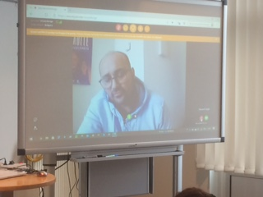
Une formation transfrontalière
Le contenu des modules donne les équivalences de part et d’autre de la frontière.
Des vidéos e-learning franco/belges sont en cours d’élaboration pour alimenter les différents modules de formation.
Quand les formations en binômes franco-belges ne sont pas possibles, des interventions en visioconférences sont organisées.
=> Participation en visioconférence de Grégory Cardon (MdA Roubaix) sur les aspects français lors de la récente session belge du CFGAT = Certificat de Formation à la Gestion Associative Transfrontalier.

Slide 28

Le Livret pédagogique DU PARCOURS 2
Disponible sur www.requapass.eu

Slide 29

SENSIBILISER les acteurs de l’insertion socio-professionnelle
Quelle formation pour le parcours 3 ?

Slide 30


Le folder du parcours 3

Slide 31
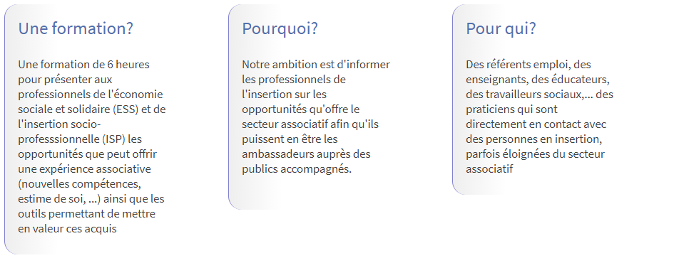
Professionnels tant de l’économie sociale et solidaire que de l’insertion socio-professionnelle, formez-vous à requapass puis utilisez-en les outils dans vos propres formations !

Slide 32
Contenu de la formation
Le cadre légal du secteur associatif
Les compétences acquises lors d’expériences associatives
Les grands secteurs (11) du monde associatif
L’impact économique et social du secteur associatif
La maîtrise des animations du P1 « Découverte du monde associatif transfrontalier » (qui répondent déjà à certains des thèmes précédents) et la prise en mains des futurs badges numériques
DURÉE DE LA FORMATION
A priori, 3 heures. Mais selon l’organisme qui y souscrit, sa connaissance du secteur associatif est différente, donc potentiellement ses demandes aussi. Il sera proposé à chaque structure, indépendamment de la pratique des animations, de déterminer « à la carte » les besoins théoriques de ses agents, quitte à aller jusqu’à 4h de formation.

Slide 33

Le FUTUR Livret pédagogique DU PARCOURS 3
Bientôt disponible sur www.requapass.eu

Slide 34
VOS QUESTIONS ?
Pour toute info complémentaire :
vincent@mpa80.be

Slide 35
Merci à tous !

